Slide 1
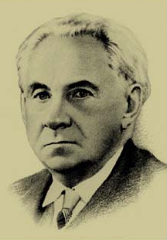
Максим Рильський
1895 - 1964

Slide 2
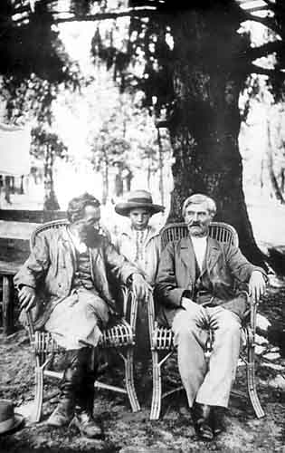
Народився у Києві в сім’ї Тадея Розеславовича, відомого етнографа та Меланії Федорівни, простої, щирої жінки.
Ім’я вибирав батько з друзями, назвали в честь улюбленого героя Максима Залізняка.
В сім’ї було 3 сини – Іван, Богдан і Максим.
Тадей і Максим Рильський та Володимир Антонович у
с. Романівці. 1900 р.

Slide 3
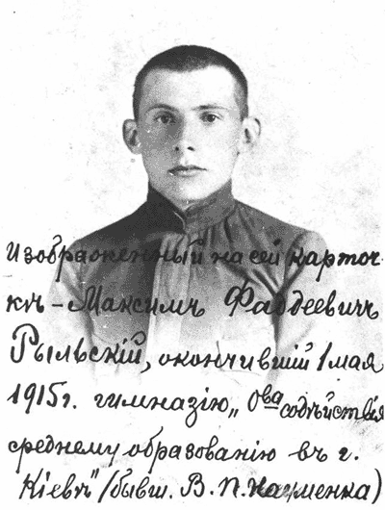
Перші ази читання й письма дав батько. У с.Романівка батько заснував школу для селян і був там викладачем.
“Гордість переповнює серце при думці, що я син того Тадея” – напише Максим про батька.

Slide 4
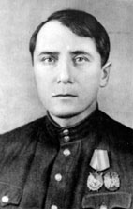
“Коли хочеш зробити зле, поміркуй як слід, а тоді не роби. Коли ж задумав добре, не вагайся. Ніколи не чини вдень такого, що заважало б спати вночі ”. – часто вчила мати, коли хлопцеві було 8 років.
Максим Рильський в евакуації. 1943 рік

Slide 5
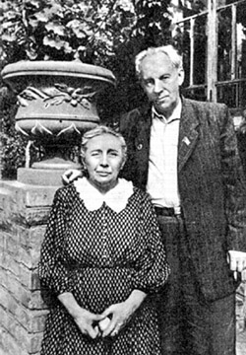
1908 р. він вступив до приватної Київської гімназії В. Науменка і здобув там глибоку гуманітарну освіту. З 1915 p. M. Рильський навчався в Київському університеті - спочатку на медичному, а потім на історико-філологічному факультеті. Революція та громадянська війна не дали змоги закінчити освіту, і
М. Рильський змушений був переїхати на село, де вчителював до осені 1923 р.
МАКСИМ РИЛЬСЬКИЙ З ДРУЖИНОЮ. ІРПІНЬ, 1946 р.

Slide 6
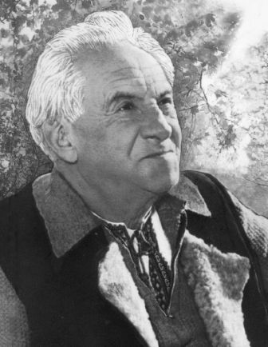
У 1943 р. М. Рильський був обраний дійсним членом Академії наук УРСР, а у 1958 р. - академіком АН СРСР, очолював Інститут мистецтвознавства, фольклору та етнографії АН УРСР, залишивши критичні та наукові праці з мовознавства, літературознавства і фольклористики.

Slide 7
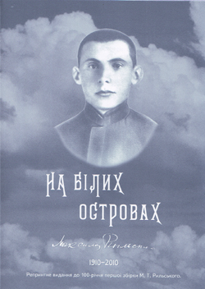
До перших літературних спроб вдався ще в дитинстві, а вже у п'ятнадцять років видав свою першу поетичну збірку «На білих островах», яка, попри учнівський характер віршів, була прихильно зустрінута критикою.
1918 р. вийшла наступна збірка - «Під осінніми зорями».

Slide 8
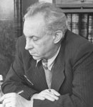
Найвищого творчого розвитку М. Рильський досяг у 1920-х pp., у так званий неокласичний період. Збірки «Синя далечінь» (1922), «Крізь бурю й сніг» (1925), «Тринадцята весна» (1926), «Де сходяться дороги» (1929), «Гомін і відгомін» (1929) засвідчили розквіт самобутнього таланту поета.

Slide 9
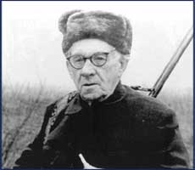
У роки Великої Вітчизняної війни М. Рильський створив такі твори, як «Слово про рідну матір», поеми «Жага» і «Мандрівка в молодість»
М.Рильський на полюванні

Slide 10
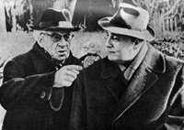
Володимир Сосюра (праворуч) і Максим Рильський. 1957 р.

Slide 11
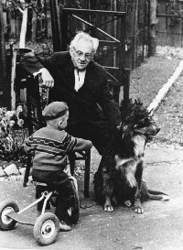
Поетичні збірки «Троянди й виноград» (1957), «Далекі небосхили» (1959), «Голосіївська осінь» (1959) синтезували в собі здобутки попередніх етапів. Провідними для поета стали філософські роздуми про вічні цінності буття: працю, красу, добро і гуманізм.
МАКСИМ РИЛЬСЬКИЙ З ОНУКОМ ТАРАСОМ. ГОЛОСIЇВ. 1963 р.

Slide 12
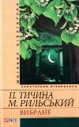
Творче надбання поета

Slide 13
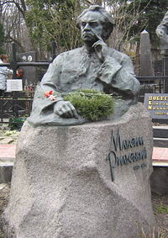
В 1964 році поета нестало, під шатами Голосіївського лісу на околиці Києва, він відійшов у вічність.
Надгробок М. Рильського на Байковому кладовищі в Києві

Slide 14
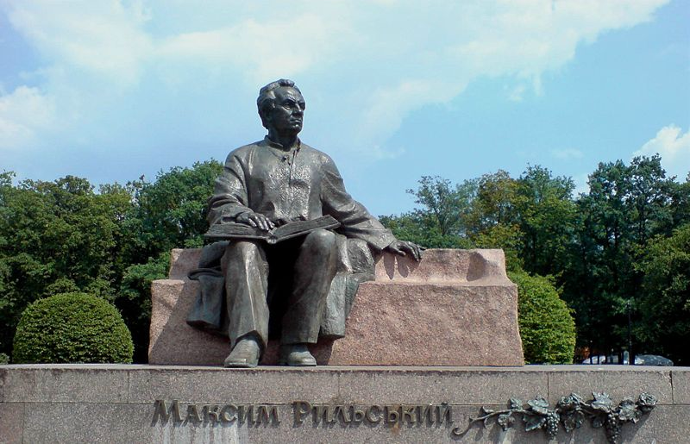
Пам'ятник
М. Рильському біля головного входу до Голосіївського парку в Києві

